Slide 1
Sposoby Sortowania i ich czas trwania

Slide 2
Rodzaje sortowań, których użyłem
Bubble sort
Bucket sort
Insert sort
Algorithm sort
Selection sort
(nie będę omwiał sposobu ich działania ponieważ mieliśmy je na lekcji)

Slide 3
Pomiary:
Do pomiarów użyłem tablicy, która ma 5 elementów każdy z nich to w kolejności 200, 500, 1000, 10000, 100000.
Następnie przeprowadziłem każde z sortowań na tych tablicach wypełnionych na 3 różne sposoby optymistyczny (tabela jest już uporządkowana od najm. elementu do najw), pesymistyczny (od najw. elementu do najm.) i losowy (tabela wypełniona losowo).

Slide 4
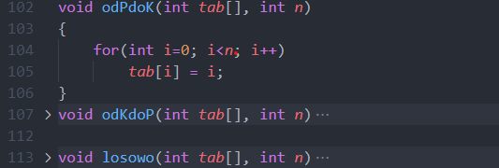
Wypełnianie tablic
Na początku programu stworzyłem funkcję mające na celu wypełniać tabele na 3 podane wcześniej sposoby.
Tutaj pokazałem funkcję wypełniającą w sposób od najm. do najw. Przyjmuje ona 2 argumenty tab[] – tablica, którą chcemy wypełnić i n – ilość elementów w tablicy.
(Wszystkie funkcję w tym programie przyjmują te same argumenty)

Slide 5
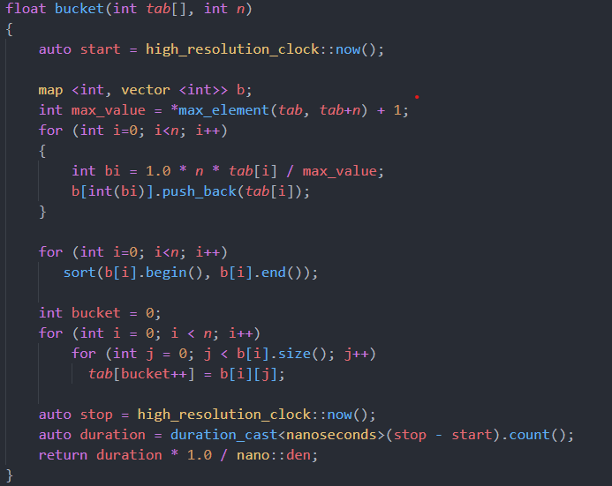
Bucket sort
Bucket sort pokazuje go tu, ponieważ trochę różni się od tego, którego widzieliśmy na lekcji, ponieważ tamten miał na celu po prostu wypisać uporządkowane elementy, a ten faktycznie sortuje tabelę.

Slide 6
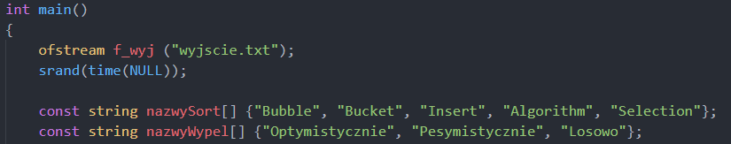
Żeby ładnie wyglądało
Mimo tego, że całość danych zwracam do pliku, tworzę dwie tablicę z nazwami by łatwiej zorientować się co się dzieje z programem w czasie jego trwania (wspominam o tym tylko po to by uniknąć niejasności w pewnym momencie maina)

Slide 7
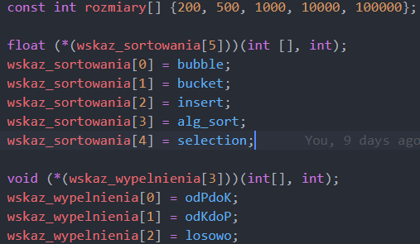
Najważniejsze
Na początek tworzę jedną tablicę o nazwie rozmiary, która jak sama nazwa mówi przechowuje rozmiary.
Następnie tworzę 2 tablice wskaźników do funkcji. Pierwsza tablica zawiera wskaźniki do funkcji sortujących, druga do funkcji wypełniających.

Slide 8
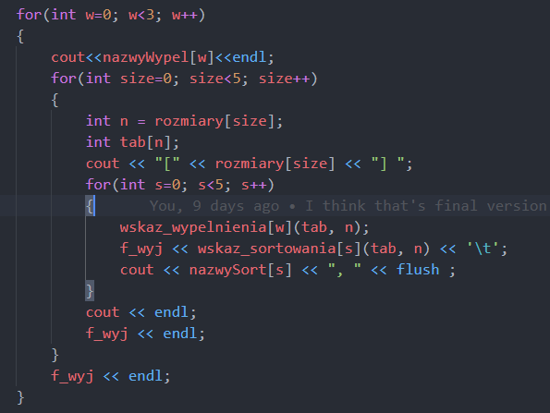
Jak wywoływane są funkcję?
Jak widzimy mamy tu 3 pętle typu for w których ta pierwsza odpowiada za sposób wypełniania używany w danym czasie, druga za rozmiar tabeli na, którym aktualnie przeprowadzamy testy, a trzecia za sposób sortowania którego aktualnie używamy.

Slide 9
Jak spisują się nasze sortowania w sytuacji optymistycznej
Jak widać na wykresie w sytuacji optymistycznej insert sort jest najszybszym sposobem sortowania, najwolniejszymi są bubble sort i selection sort. Widać także, że na szybkość bubble sort i selection sort spory wpływ ma ilość elementów w tablicy (będzie się to powtarzać w każdej innej sytuacji)

Slide 10
Jak spisują się nasze sortowania w sytuacji pesymistycznej
W sytuacji pesymistycznej insert sort już nie działa aż tak dobrze (tak samo jak bubble i selection znacznie zwalnia wraz z zwiększoną ilością elementów). Sort z biblioteki algorithm jest najszybszy, ponownie widzimy że buble sort jest najwolniejszy, ale tym razem znacznie od selection sorta przy czym bucket sort szybkość bucket sorta prawie się nie zmienia.

Slide 11
Jak spisują się nasze sortowania w sytuacji randomowej
Ponownie algorithm sort jest najszybszy, lecz widzimy, że zwolnił on trochę porównując do sytuacji pesymistycznej, bucket sort znowu utrzymuje się na tym samym poziomie. Bubble ponownie najwolniejszy.

Slide 12
Ostateczny wniosek
-Tylko w sortowaniu przy sytuacji optymistycznej opłaca się nam użyć metody sortowania innej niż algorithm, mowa tu o insert sorcie.
-Natomiast, jeśli nie możemy użyć algorithm, a mamy dużą ilość elementów do posortowania warto użyć bucket sort.
-W sytuacji gdzie mamy małą ilość elementów i nie chcemy użyć algorithm opłaca się każdej innej metody sortowania oprócz bucket sort.

Slide 13
Dziękuję za Uwagę
Wyk. Artur Binczyk

